Slide 1
RANÉ POČÍTAČOVÉ UMĚNÍ
& BRNO
Popis jedné rekonstrukce

Slide 2

Počátky počítačového umění
ENIAC 1946

Slide 3
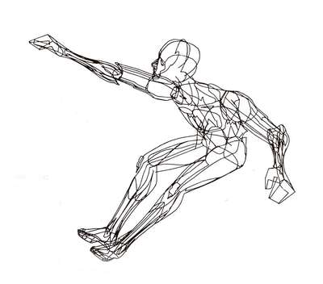
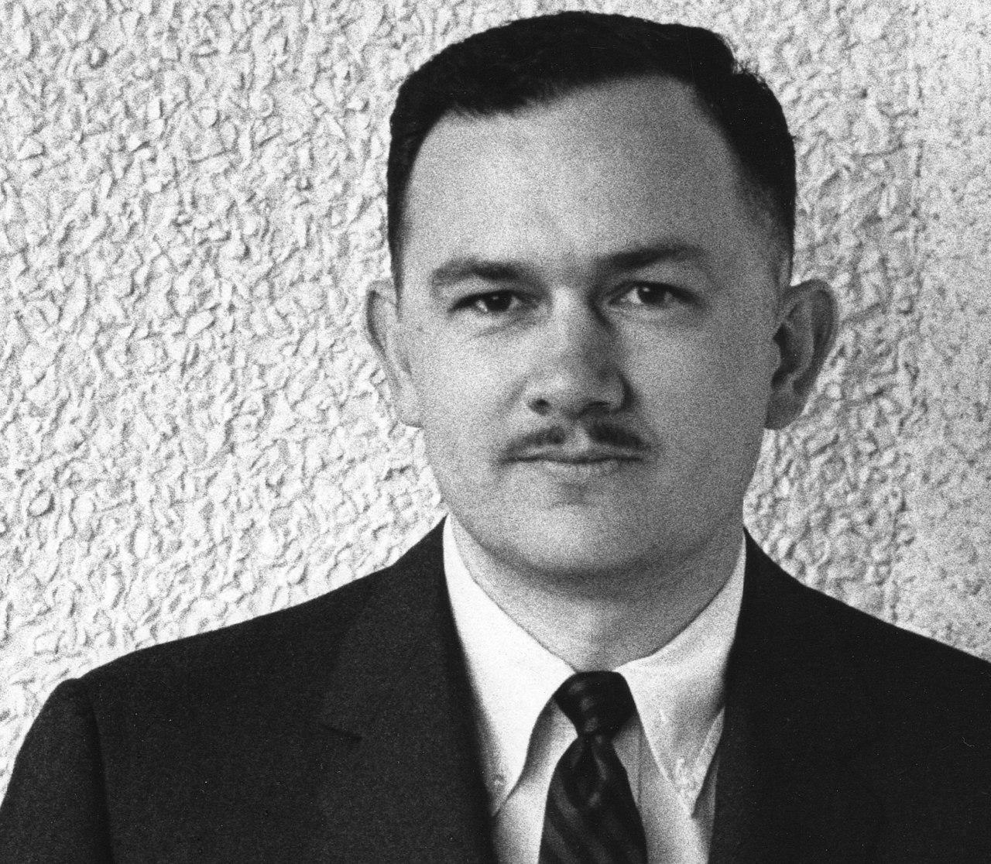
Computer Graphics
William Alan Fetter
Boeing Company
Human Figure / Boeing Man

Slide 4
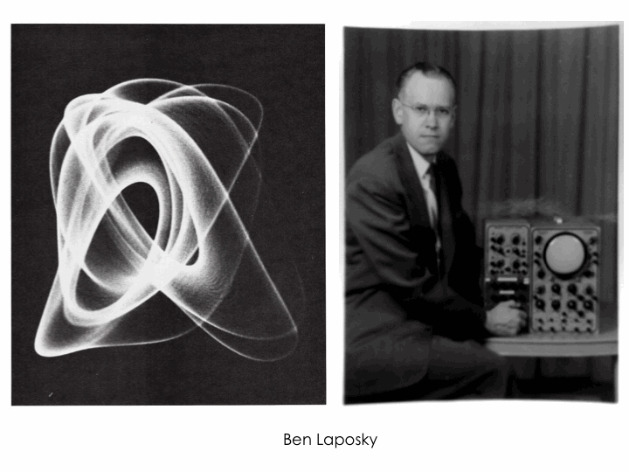
Oscilogramy. 1. počítačové umění
Ben Laposky

Slide 5
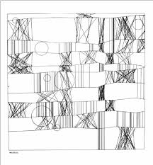
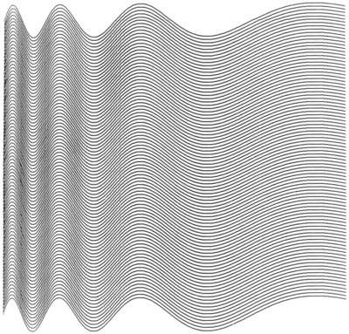
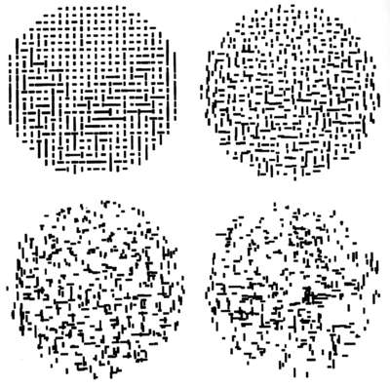
Frieder Nake: Homage à Paul Klee, 1965
A. Michael Noll: Ninety Parallel Sinusoids With Linearly Increasing Period, 196? (podle Bridget Riley)

Slide 6
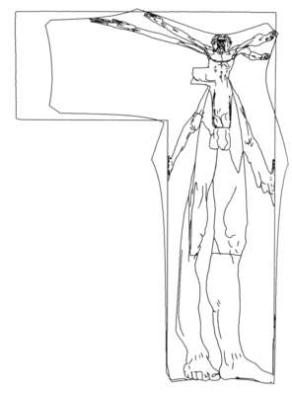
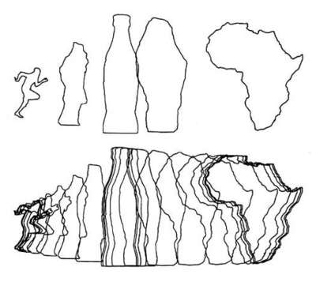
Masao Komura, Makato Ohtake: Running Cola is Africa!, 1967–1968
Charles Csuri: Vitruvius Man, 1968

Slide 7
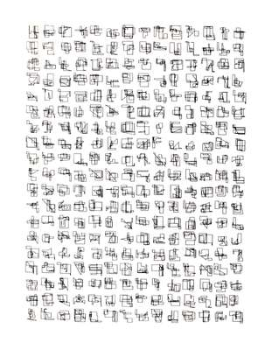
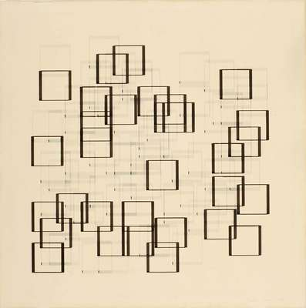
Georg Nees: 23-Ecke (Polygon of 23 vertices), 1965
Frieder Nake: Walk Through Raster, 1967

Slide 8
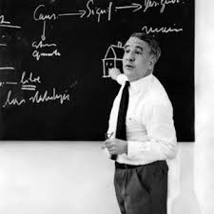
Max Bense
Informační estetika generativní estetika

Slide 9
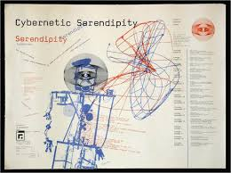
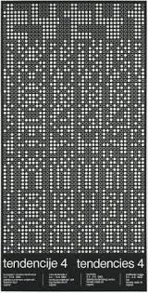

Slide 10
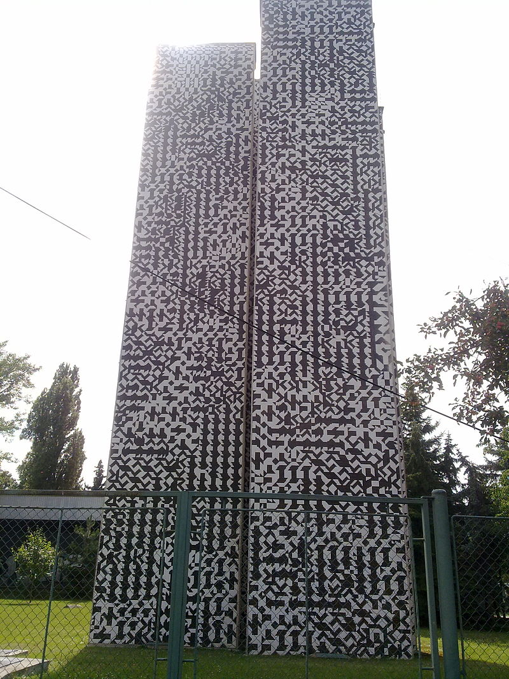

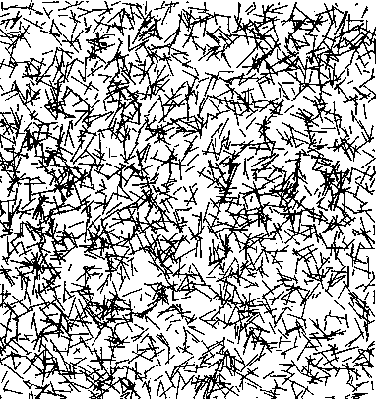
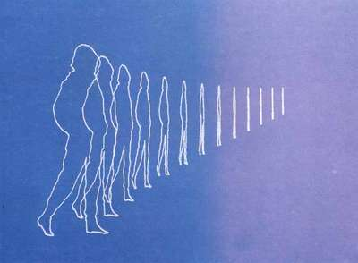
Situace v Československu
Zdeněk Sýkora
Odvětrávací komín Letenského tunelu
Miroslav Klivar

Slide 11

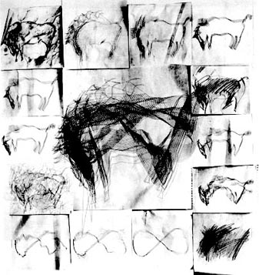
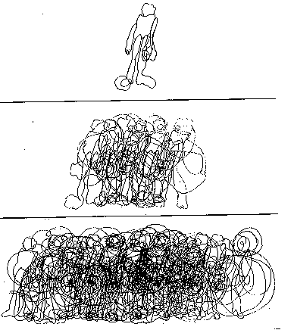

Situace v Československu
Zdeňka Čechová
Daniel Fischer
Zdeněk Sýkora
Odvětrávací komín Letenského tunelu
Jozef Jankovič
Aleš Svoboda

Slide 12
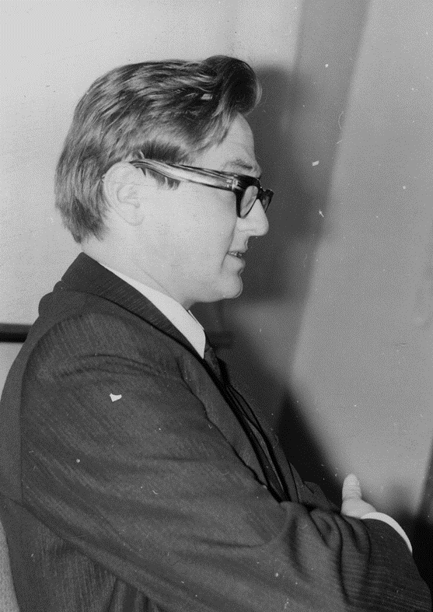
Computer Graphic 1968
5. 2. – 3. 3. 1968
Dům umění města Brna
10. 3. – 31. 3. 1968
Oblastní galerie Vysočiny v Jihlavě
25. 4. – 2. 6. 2018
Oblastní galerii výtvarného umění v Gottwaldově (dnešní Zlín)

Slide 13
Computer Graphic 1968
A. Michael Noll (USA) 3 díla
Charles Csuri (USA) 2 díla
Leslie Mezei (Kanada) 6 děl
Frieder Nake (Německo) 36 děl
Georg Nees (Německo) 7 děl
Lubomír Sochor (Československo) 27 děl

Slide 14
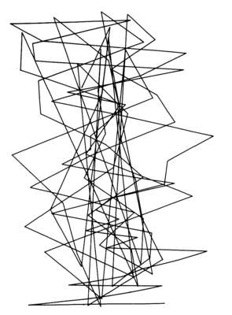
Computer Graphic 1968
A. Michael Noll (USA) 3 díla

Slide 15
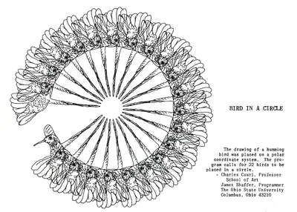
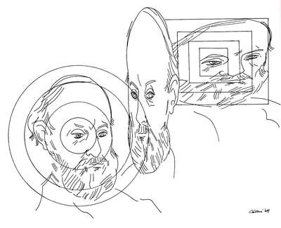
Computer Graphic 1968
Charles Csuri (USA) 2 díla

Slide 16
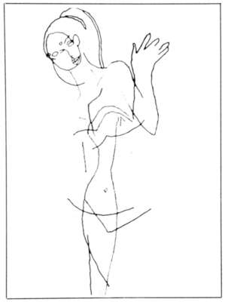
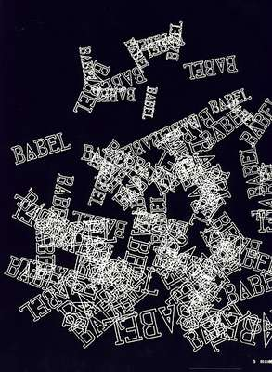
Computer Graphic 1968
Leslie Mezei (Kanada) 6 děl

Slide 17
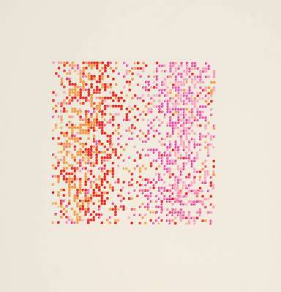
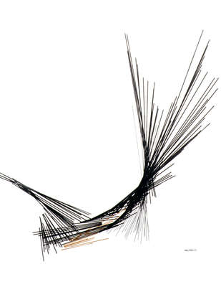
Computer Graphic 1968
Frieder Nake (Německo) 36 děl

Slide 18
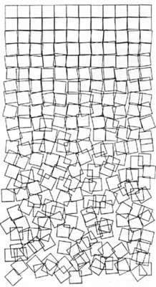
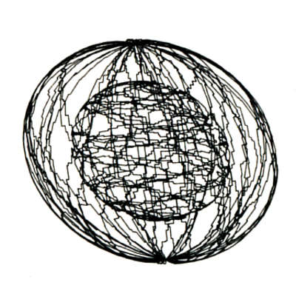
Computer Graphic 1968
Georg Nees (Německo) 7 děl

Slide 19
Computer Graphic 1968
Lubomír Sochor (Československo) 27 děl

Slide 20
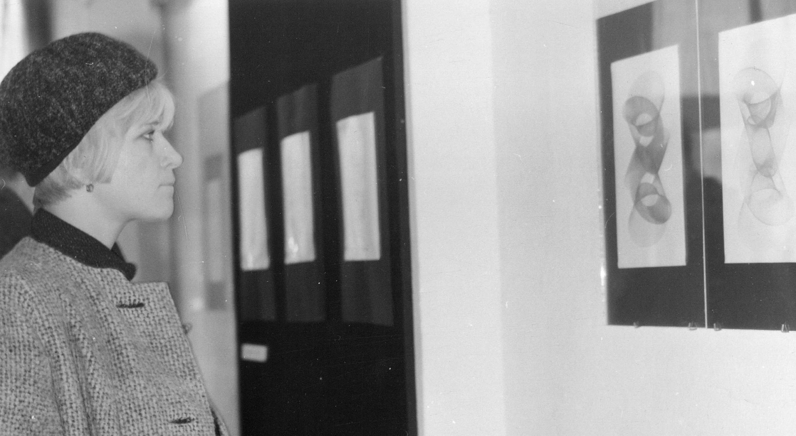
Computer graphic / Jihlava

Slide 21
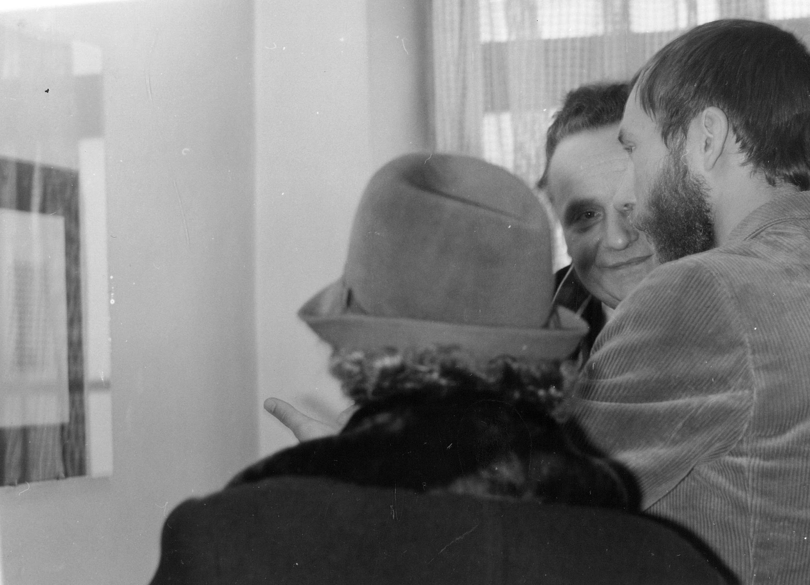
Computer graphic / Jihlava

Slide 22
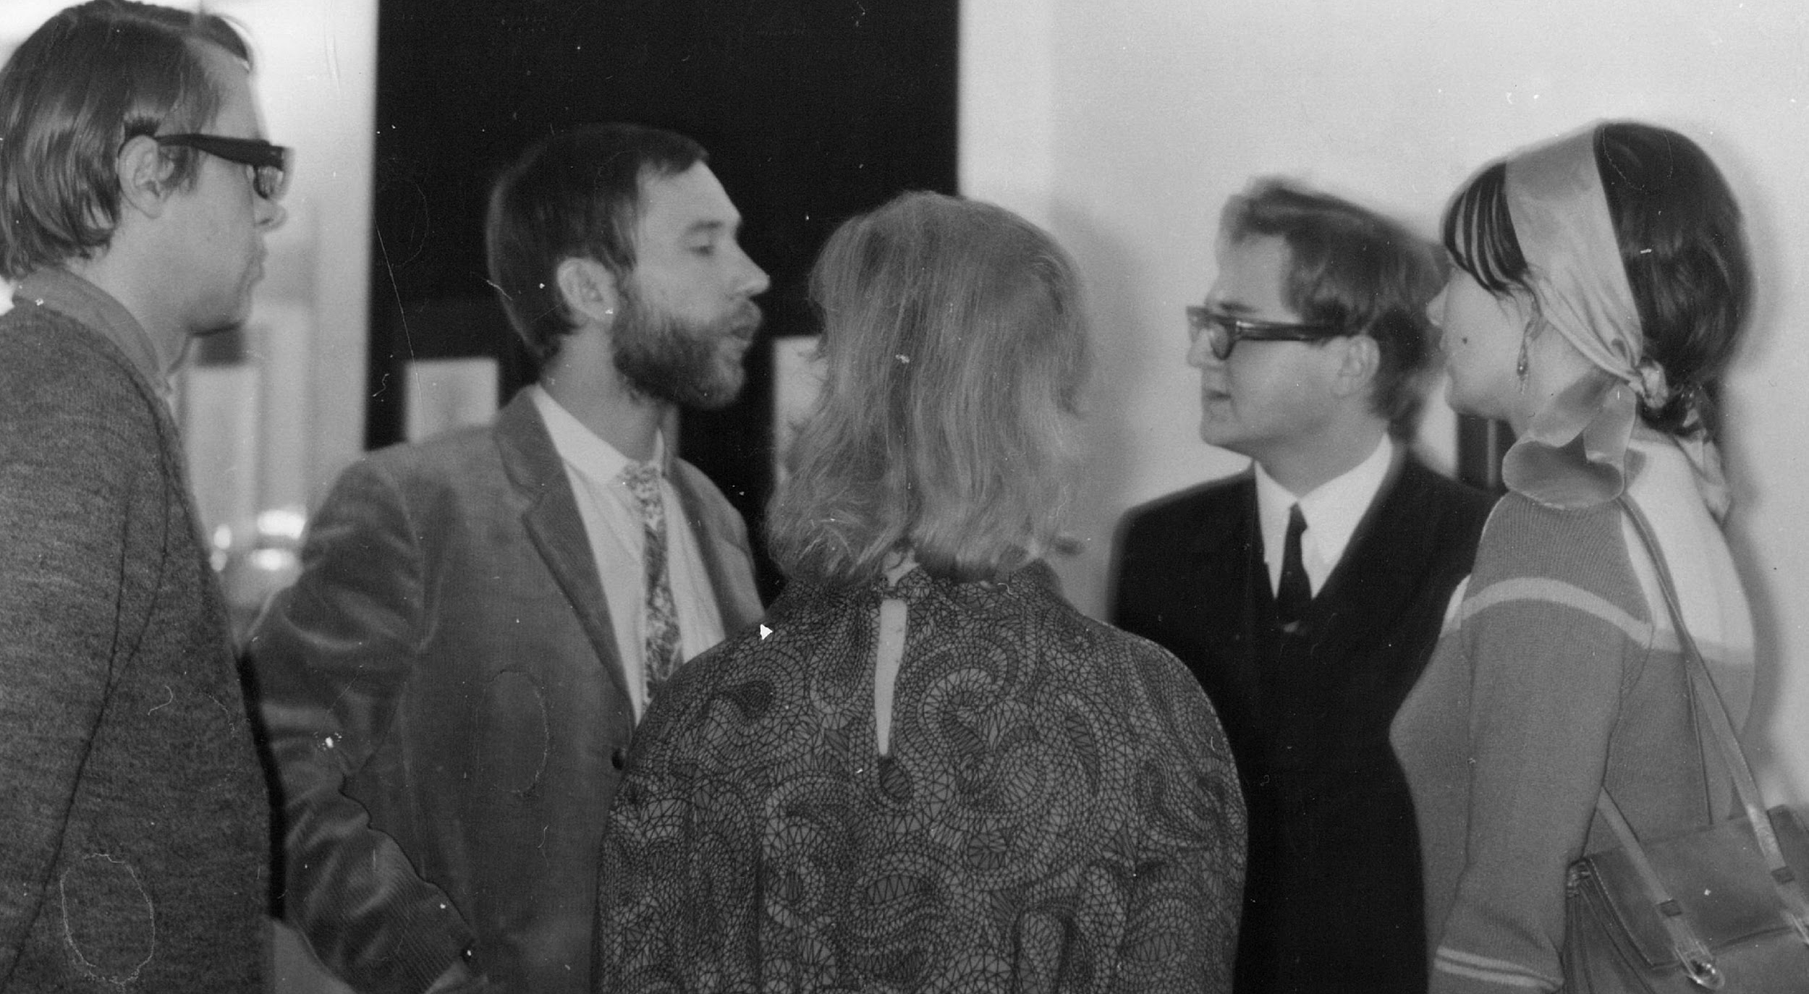
Computer graphic / Jihlava

Slide 23
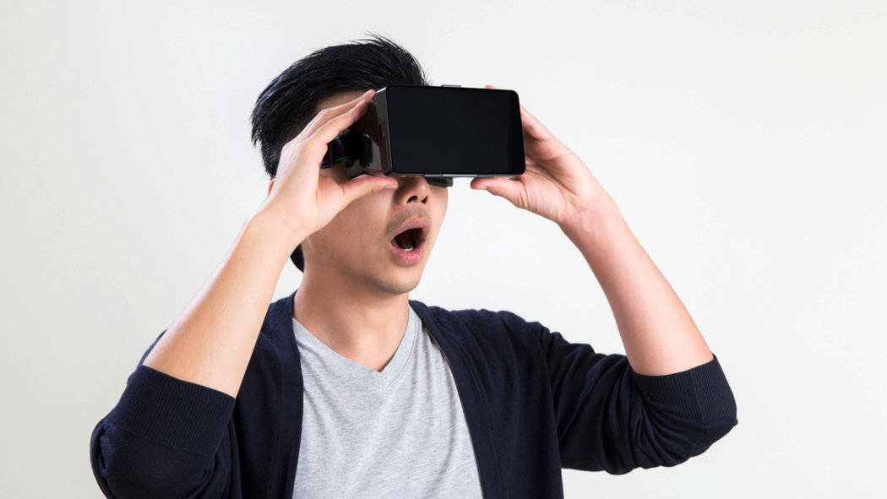
Virtuální rekonstrukce výstavy

Slide 24
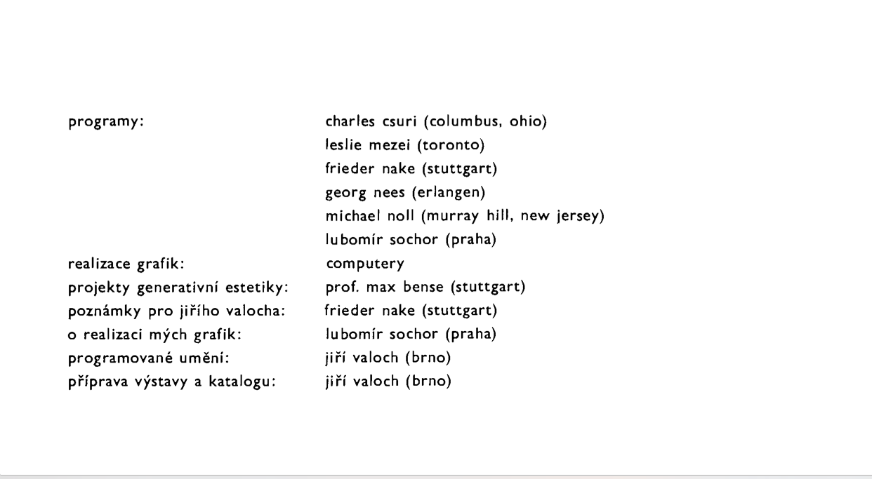
Shromáždění dobových materiálů

Slide 25
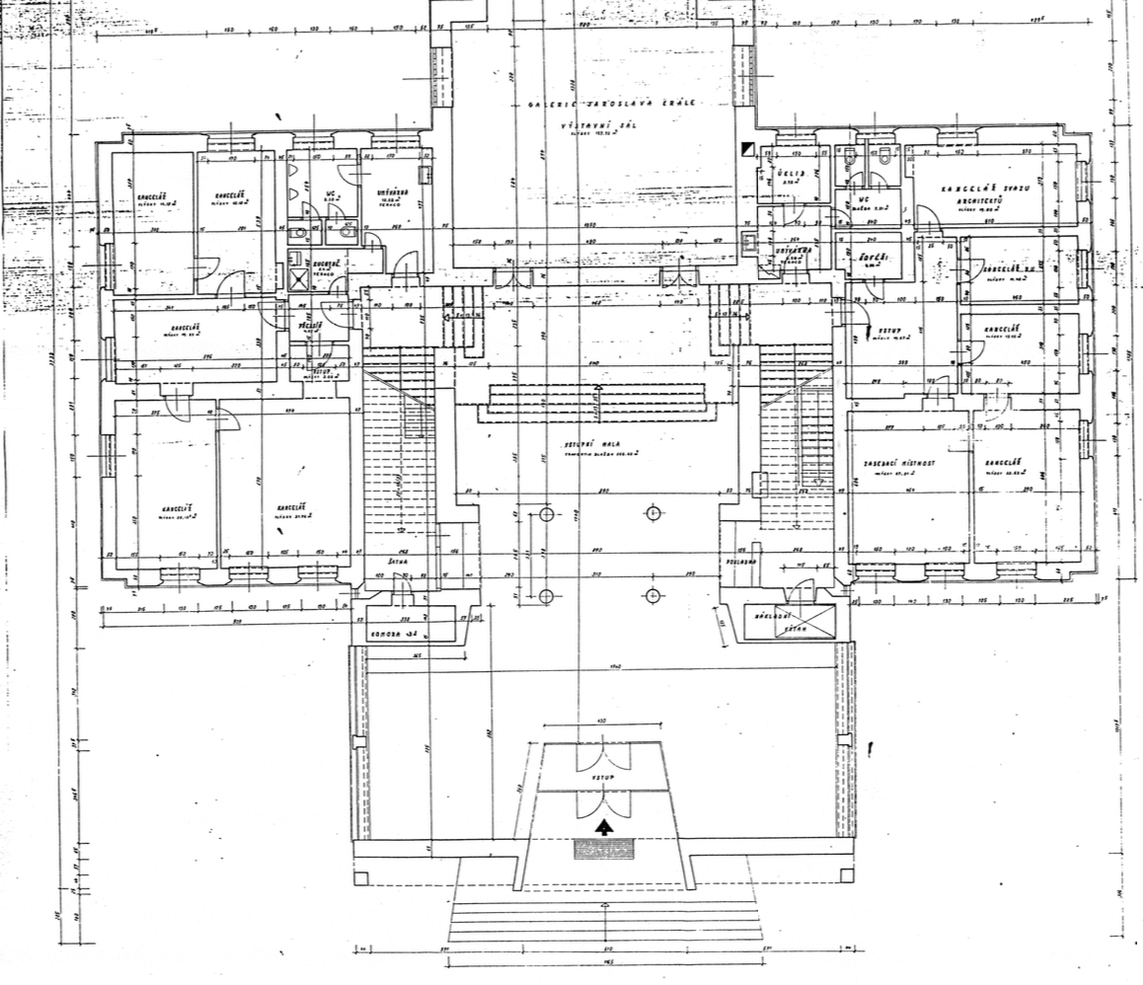

Slide 26
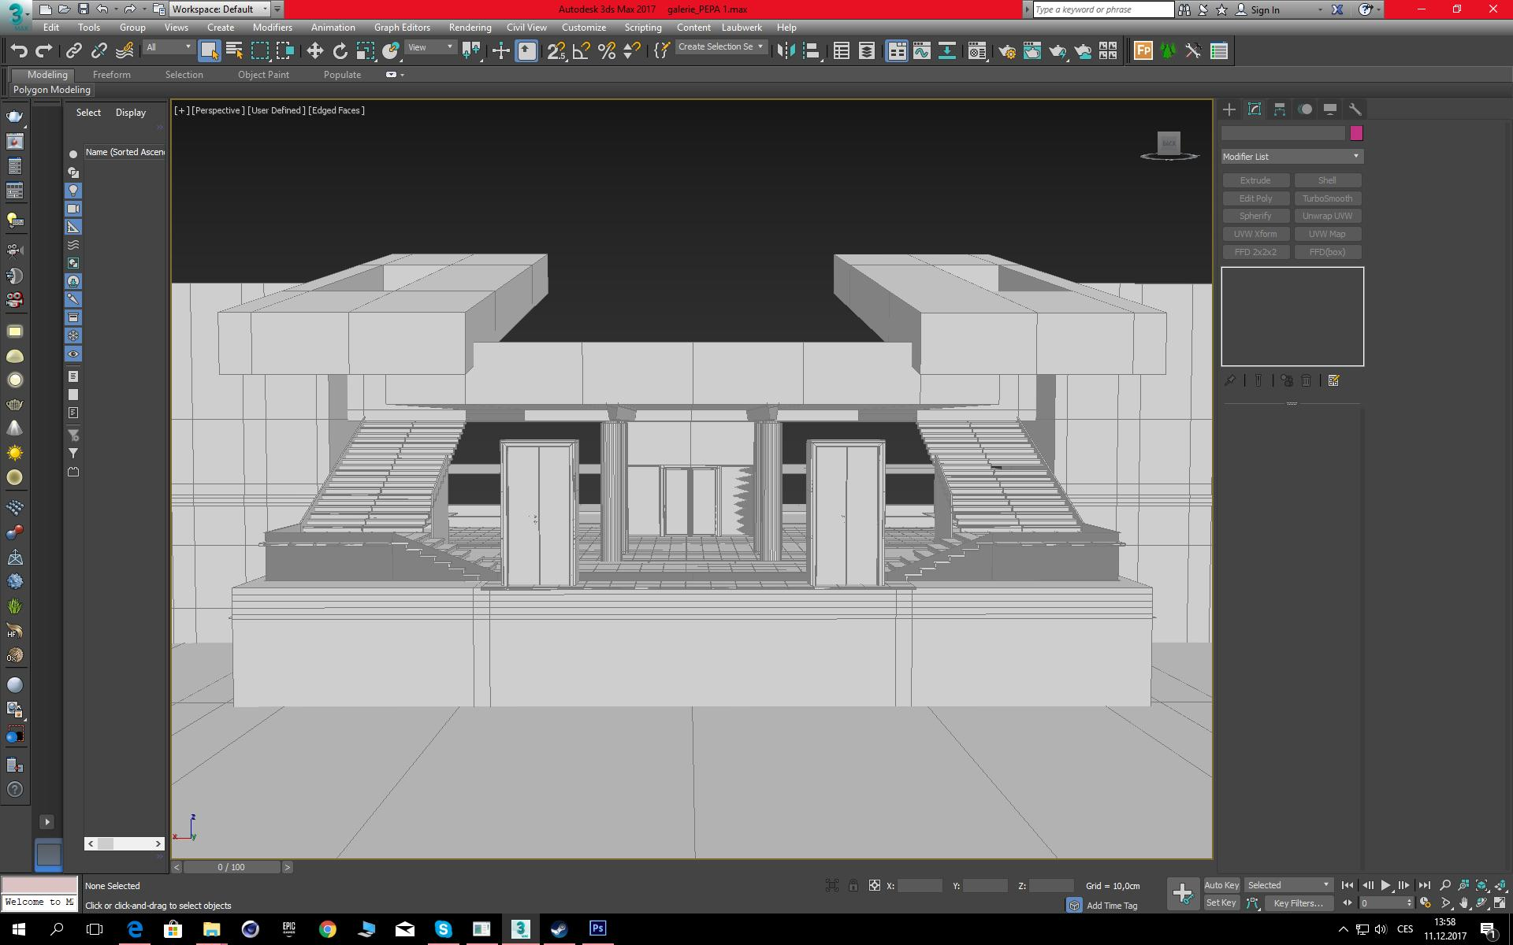
Kostra 3D modelu (program 3DS Max)

Slide 27
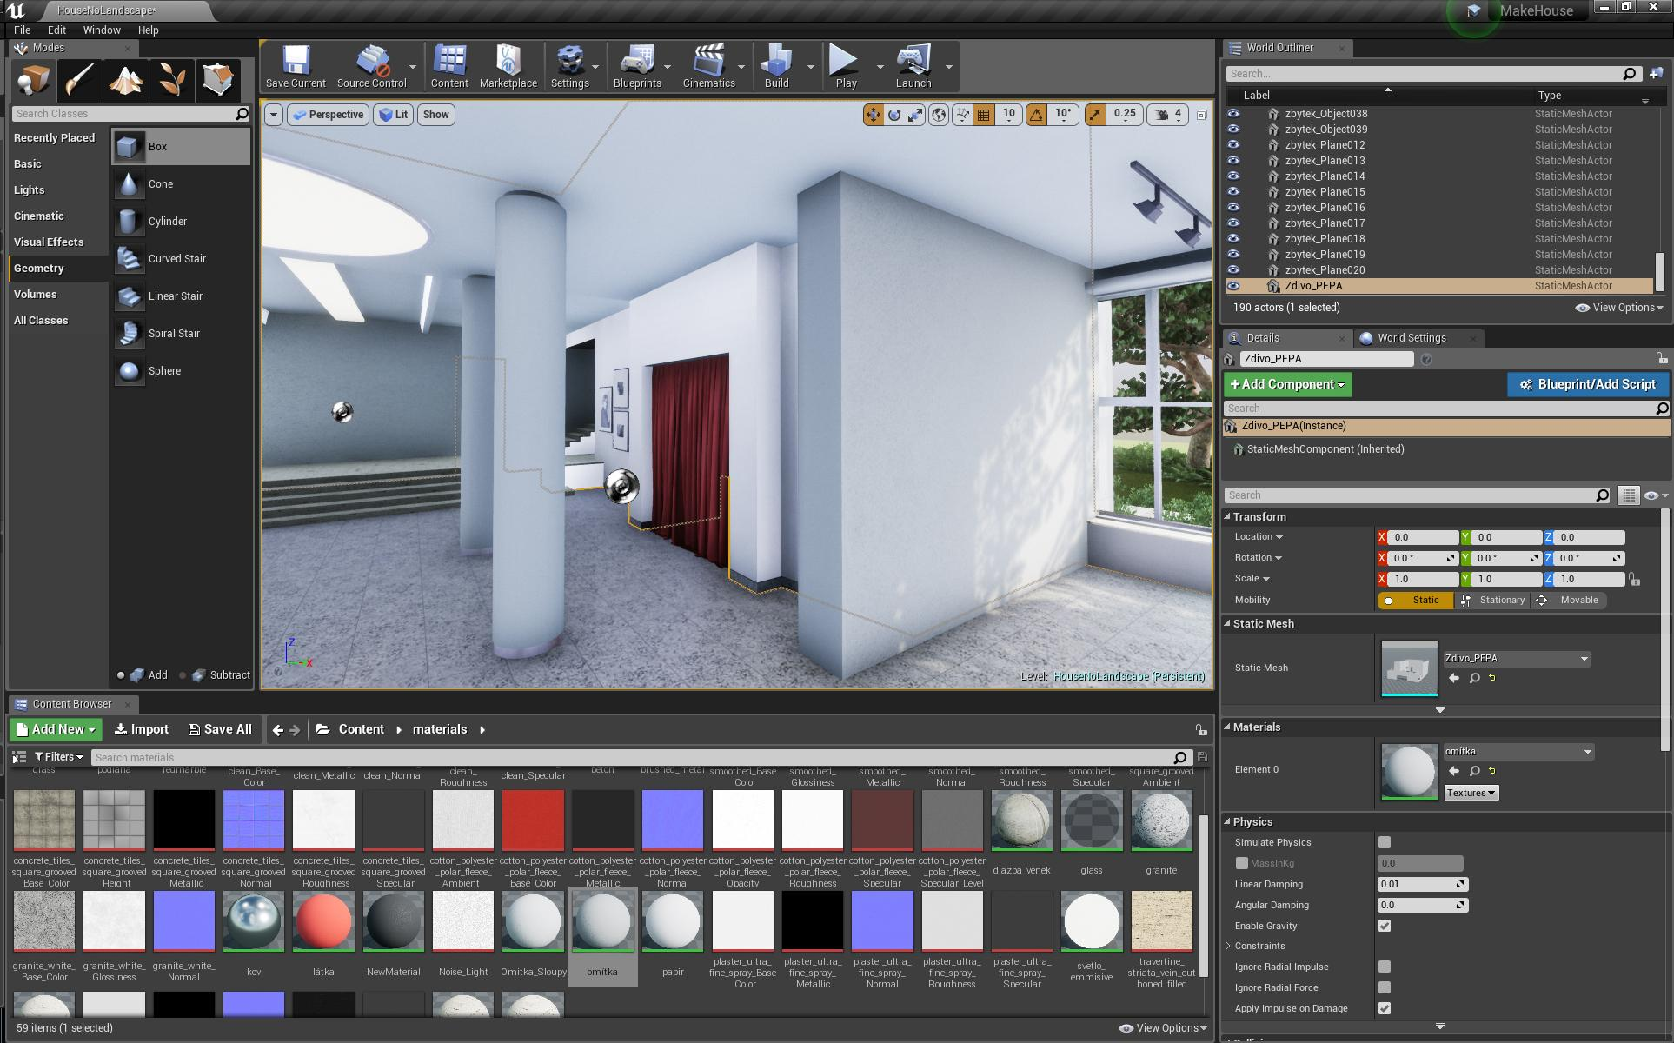
Unreal Engine

Slide 28
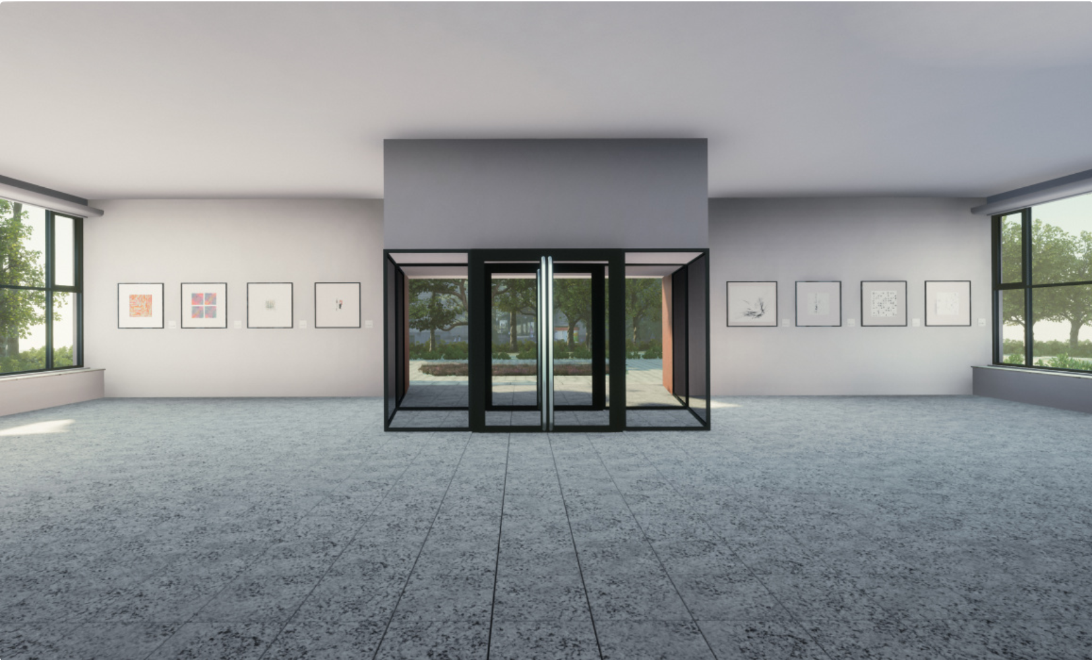

Slide 29
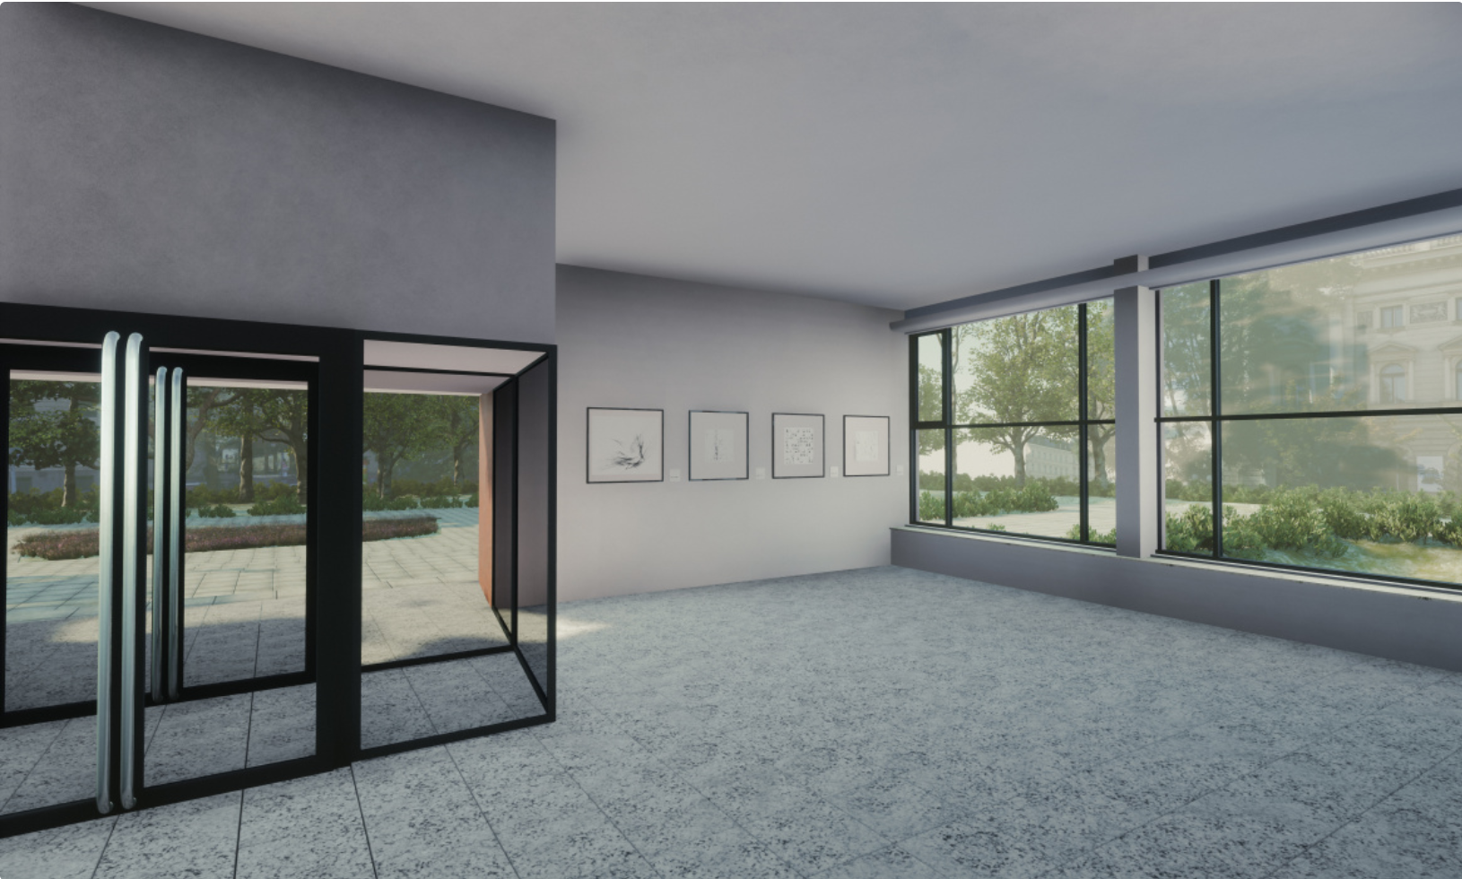

Slide 30
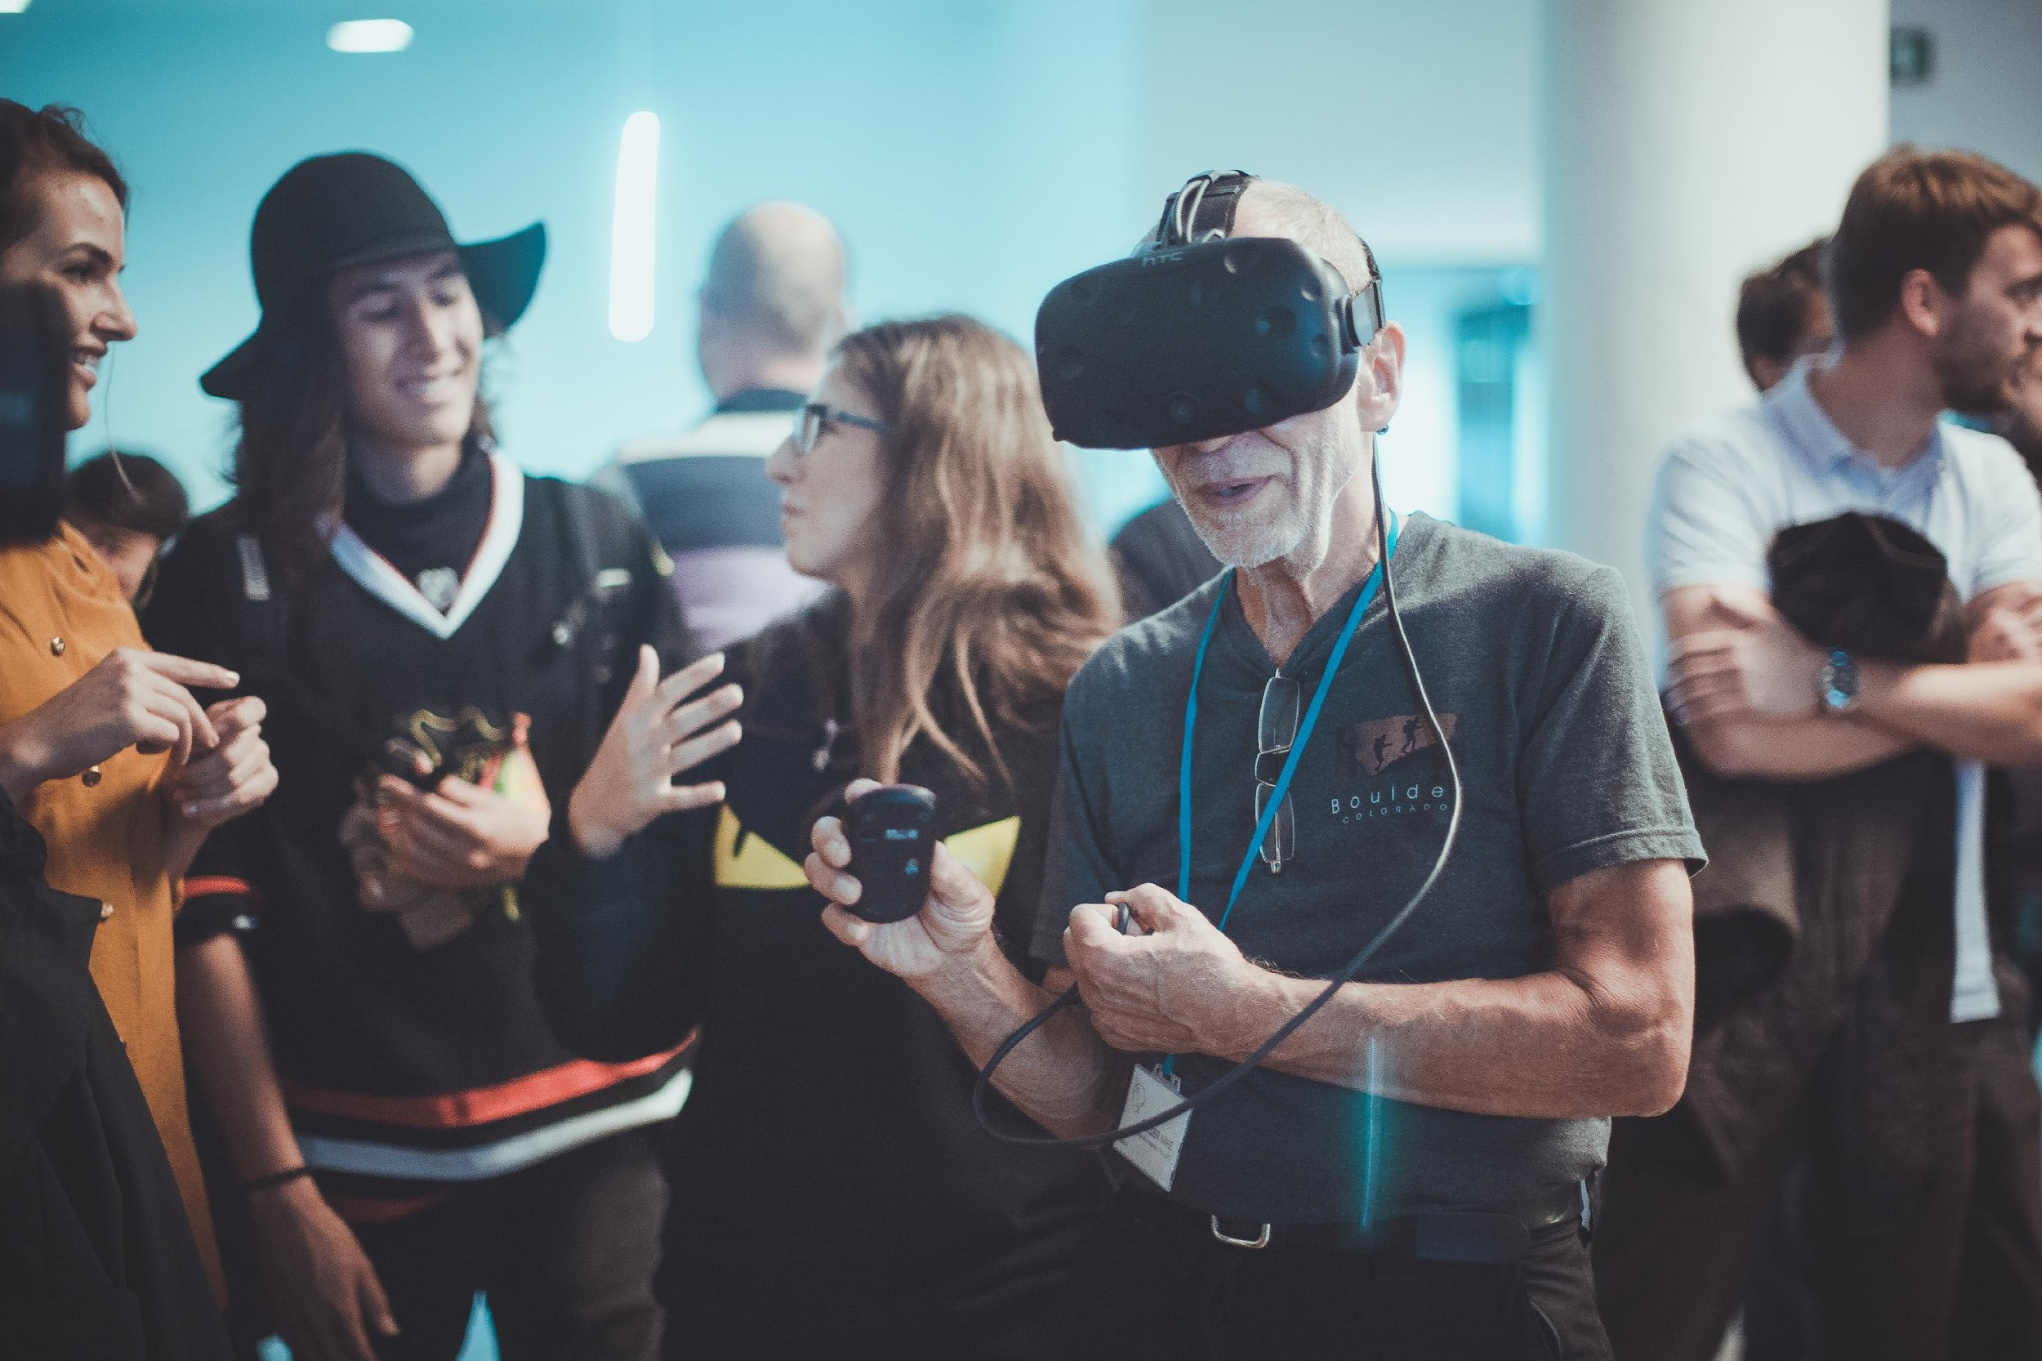

Slide 31
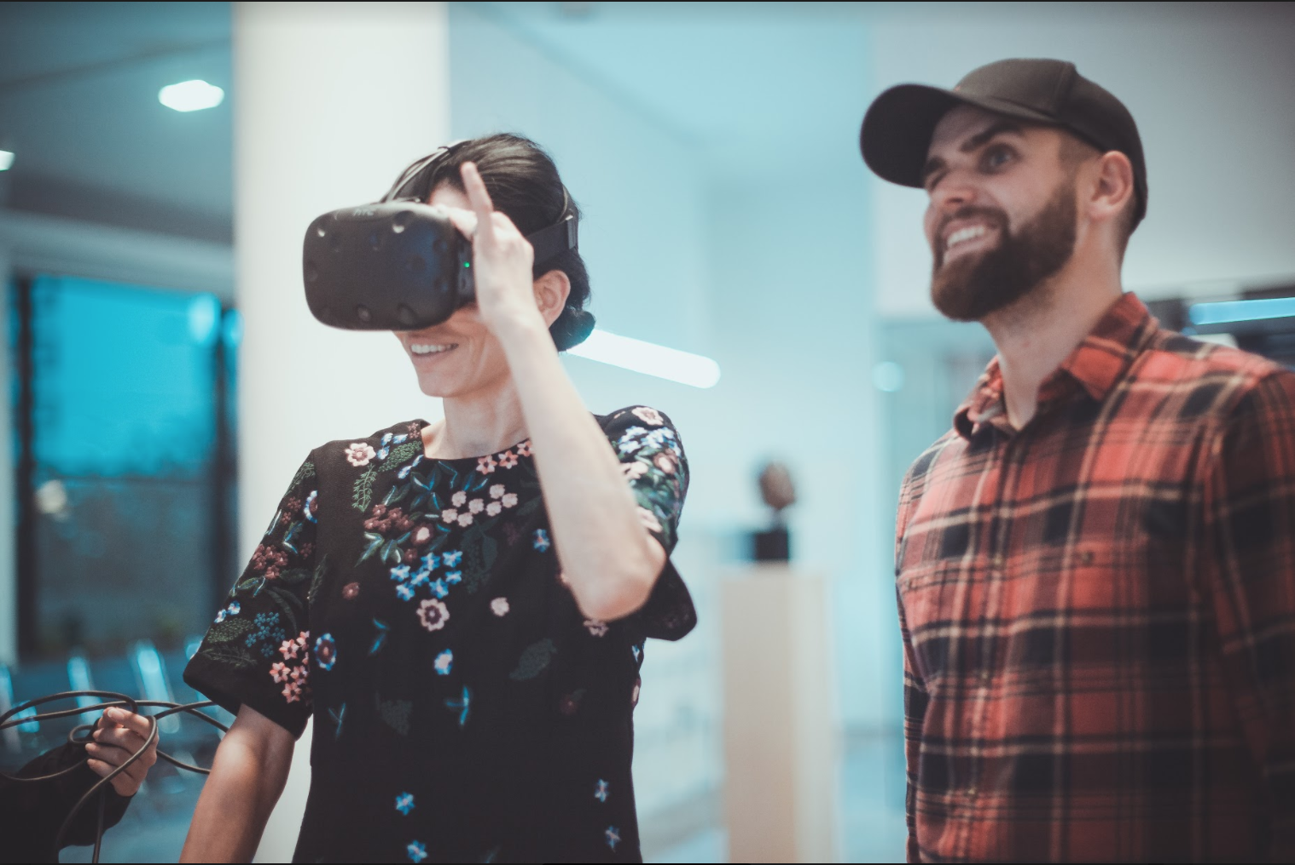
Děkuji za pozornost

